Slide 1
性平教育宣導
胡志翔老師

Slide 2
性平宣導每學期都在上，老師都在講!
為什麼還要一直講!?
你知道嗎?
每學期都在發生!
都在處理!?

Slide 3
資料來源：教育部說明
3

Slide 4
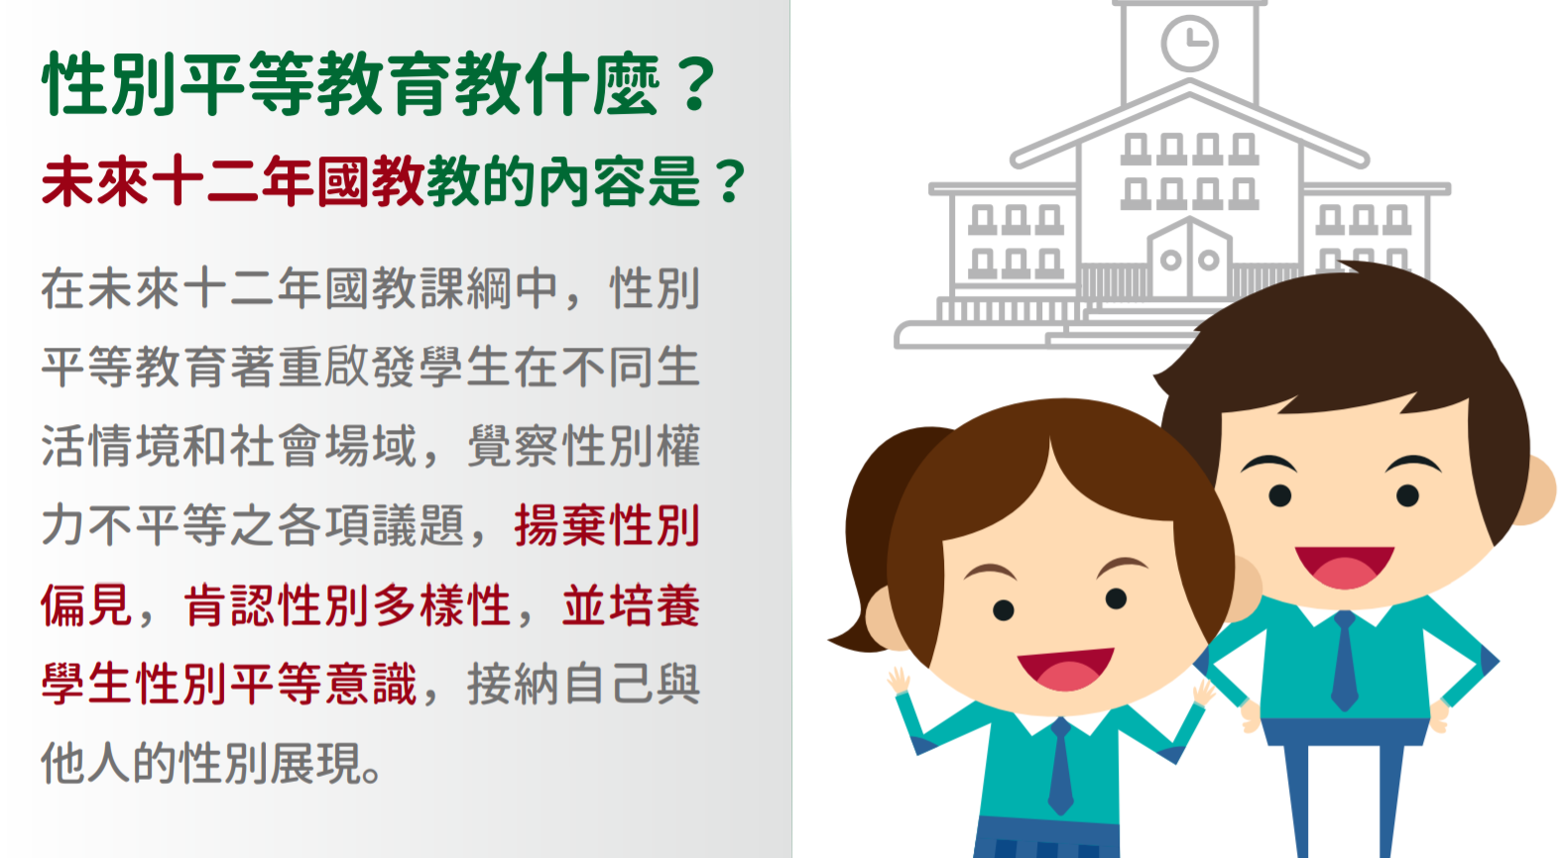
資料來源：教育部說明
4

Slide 5
資料來源：教育部說明
5

Slide 6
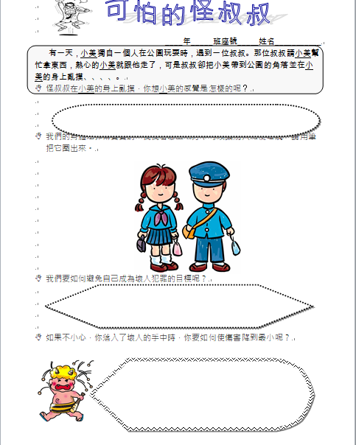

Slide 7
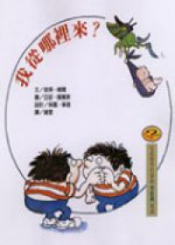

Slide 8
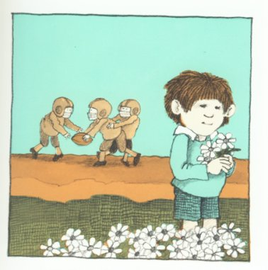
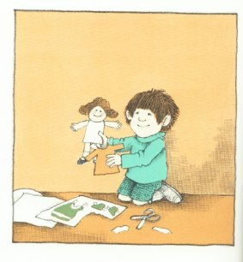
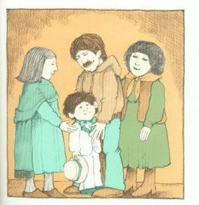
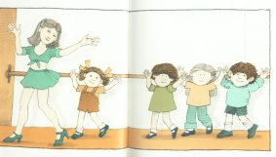
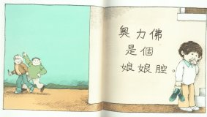

Slide 9
好像性平教育就是看影片寫學習單?
真的嗎?
今天講講真正會發生的事!

Slide 10
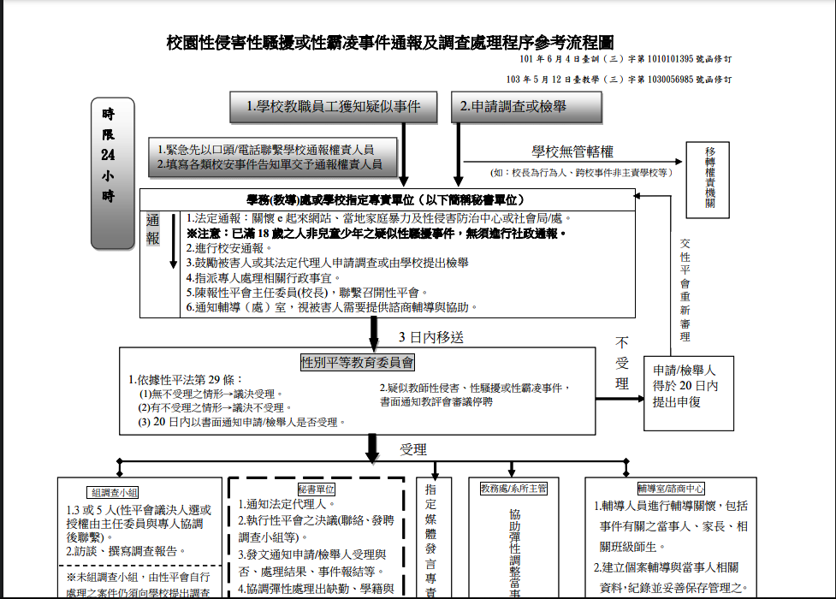

Slide 11
重點提醒
1.老師知道以後，24小時內通報!
2.24小時後，社工可能會打給爸媽!
3.過不久，會請你爸媽到學校訪談!
4.如果嚴重，也可能去警局訪談!

Slide 12
屬人主義的性平法
性別事件流程
1
發現、知悉(口頭、文字、新聞)
2
檢舉、申請
(教職員工、當事學生或代理人)
3
執秘窗口通報(校安、社政)
4
性平會調查、追蹤
(111年12月以後要高階，目前進階即可)
Notes:
© Copyright Showeet.com
12

Slide 13
好像也不是太可怕!
反正老師會說互相道歉
反正大人會說再給我機會
反正就是再聽一遍
而已~

Slide 14
你知道嗎?
如果你犯的錯太嚴重呢?
老師，我真的不知道，我只是第一次~
如果別人的爸媽不想原諒你~
如果你真的犯嚴重的法律了!

Slide 15
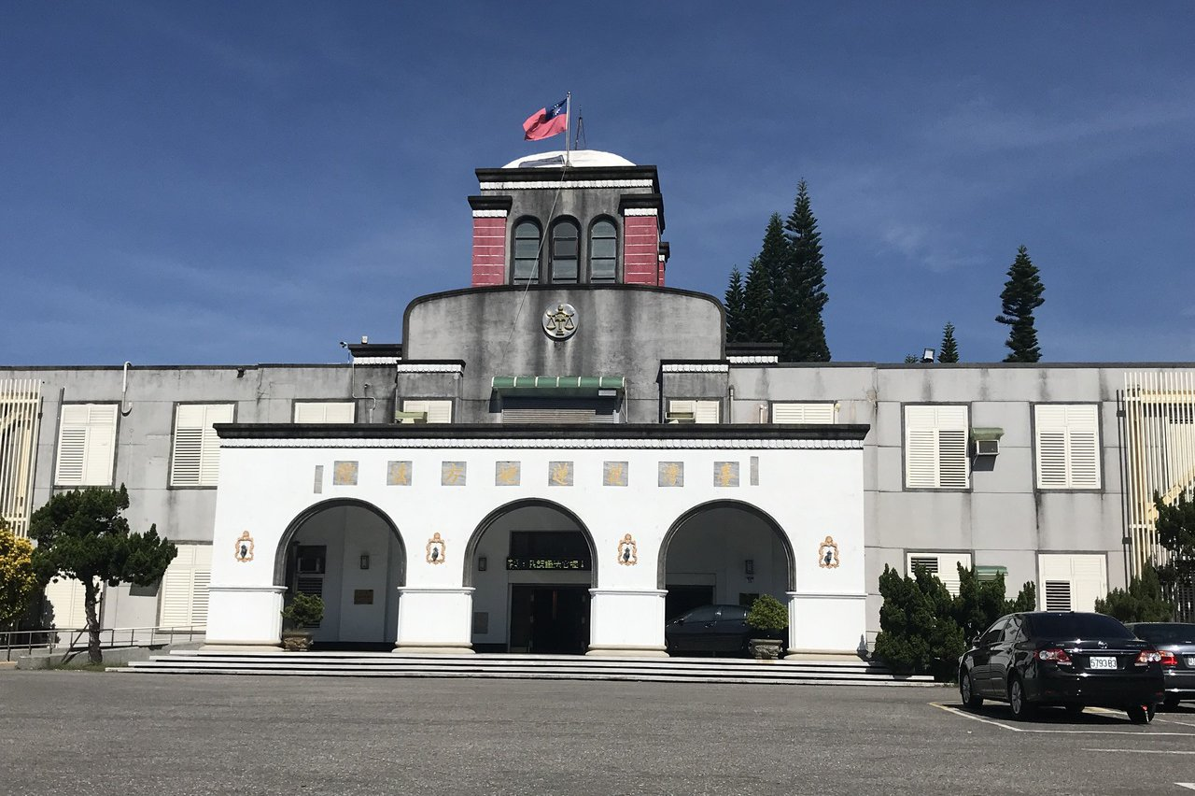
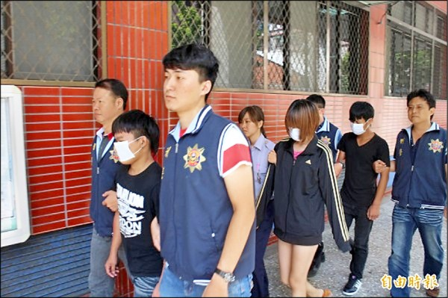
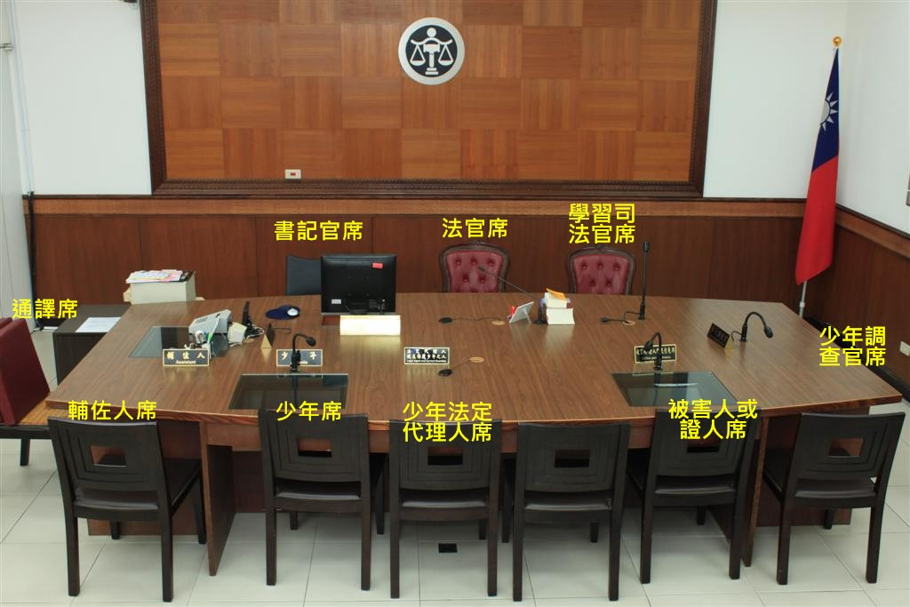

Slide 16
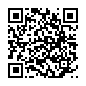
教學風景百樣態
出口成性的發語詞
隨時都能興奮的黃腔
挑剔老師的舉例或示範
帶頭嬉戲
集體惡作劇
家有青少年生存手冊
作者彭菊仙影片
臉書影片
不動怒、不動手、不隨之起舞。
冷靜表達(教學者現在情緒)、冷處理(給面子)、依規則(學長大)。

Slide 17
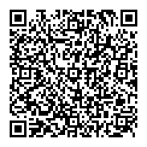
校園性霸凌常見樣態
01
性別特徵
02
性別特質
03
性傾向
04
性別認同
(校園常見校霸凌行為有：嘲笑別人胸部、死GAY、死同性戀、不男不女、訓斥打扮或行為…等)
校園性霸凌防治手冊
17
Notes:
© Copyright Showeet.com
17

Slide 18
校園性騷擾常見樣態
01
觸摸身體
02
言語騷擾
03
不雅言行
04
偷窺偷拍
05
裸露身體
06
裸照散播
(校園常見校騷擾行為有：偷看私密處、摸胸部、刷屁股、脫褲子、掀裙子、不當追求、分手暴力、言語性別歧視…等)
18
Notes:
© Copyright Showeet.com
18

Slide 19
我的身體是我自己的
我也是爸媽的寶貝
我更是國家保護的孩子
所以
做錯了!一定會被原諒嗎?

Slide 20
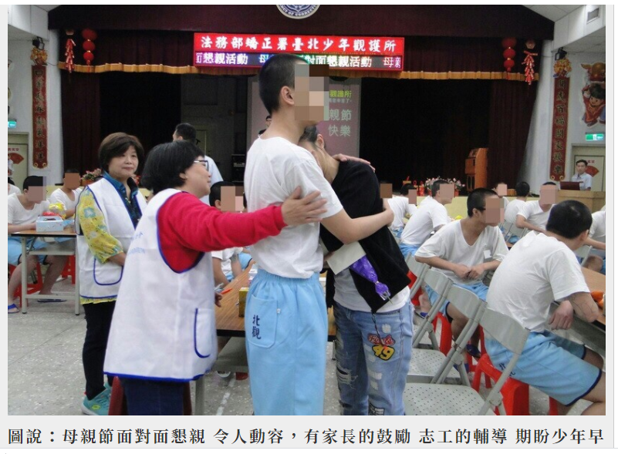
學校大部分發生的是性騷擾事件!
但是，你知道怎麼來的嗎?
只要過得很久很久，就不會被查?
只要被想起來，就會開始調查!
很遺憾~
這次老師只能對你說，請在裡面
好好反省!請在裡面改過自新!

Slide 21
學校未來作法
1.持續關心、關懷。
2.明知故犯，要上4小時以上
性平教育課程。
3.每次上課都要繳作業。
4.不只是聽，要你做筆記，寫功
課。

Slide 22
每個人都是寶貝
所以每個人都不可被侵犯
只要觸法，很難被原諒。
觸法了!並須負責接受懲罰。

